Slide 1

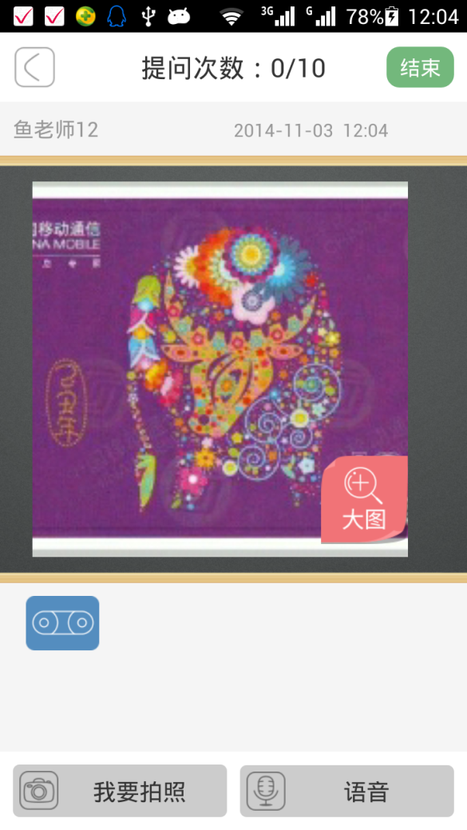
下版本
未读新语音没有标识，请添加未读消息表示
1.小版本升级，升级版本号为：2.0.1升级周期为2天。

Slide 2
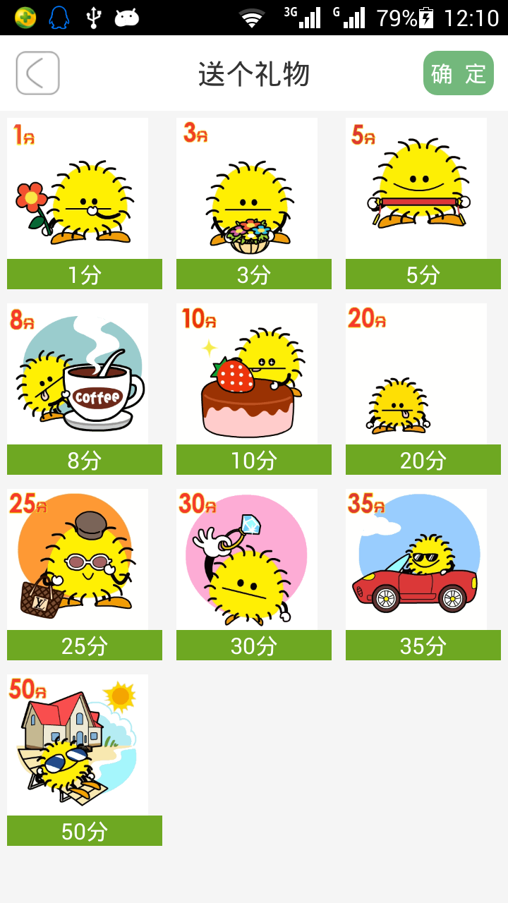
下版本
送礼物和赞在选择前应该是动态的
方案设想：
学生端进入送赞页面或送礼物页面，当进入时页面loading下载GIF图片存在本地。

Slide 3
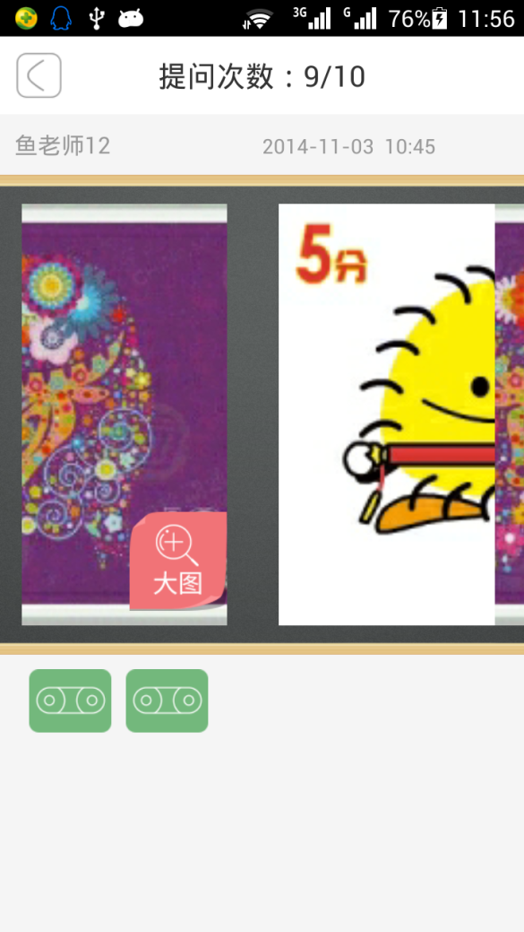
下版本
赞和分应该是动态的
方案设想：
学生端对本地GIF图片Id或下载地址。
老师端下载GIF图片到本地，当下次还有一样的图片对图片Id或下载地址显示。

Slide 4
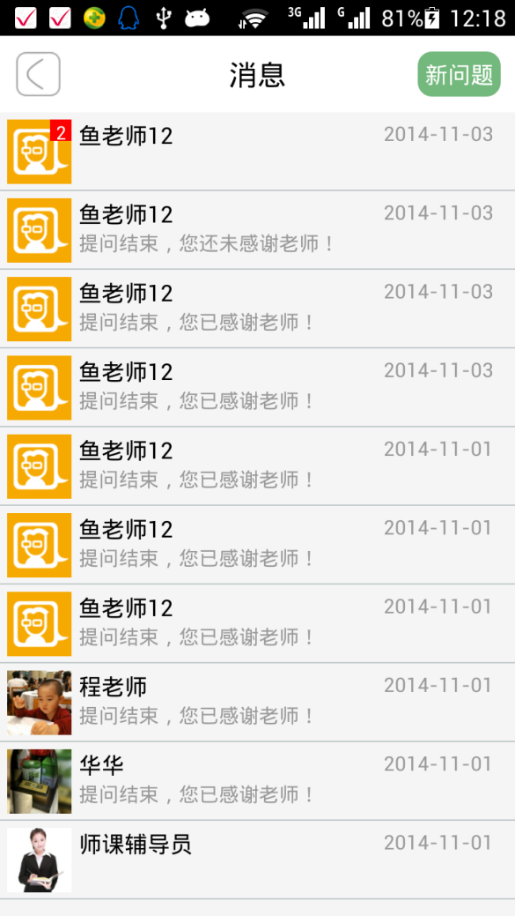
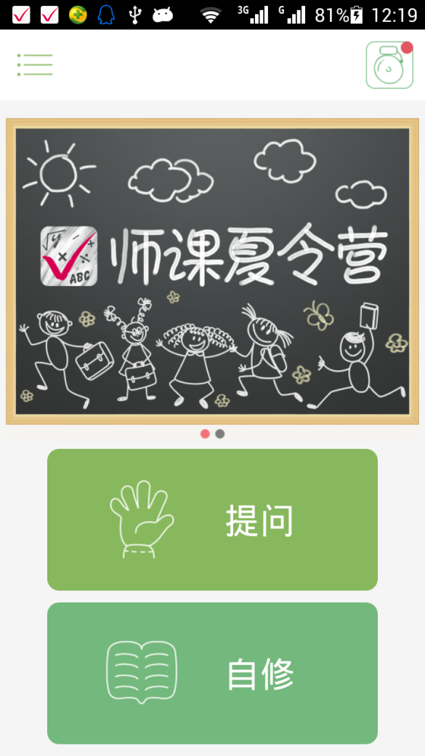
当用户未看里面的消息；首页右上方的小点应该不会消失，只有用户把消息列表的内容都看完，才会消失
下下版本

Slide 5

老师端：老师进入题板界面，学生已在这时候撤销题目，老师端应提示“该题目已被学生撤销”

Slide 6

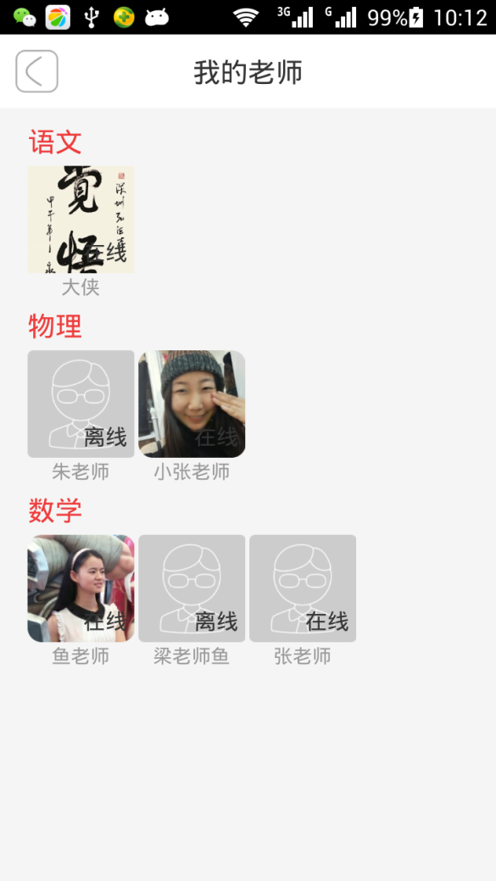
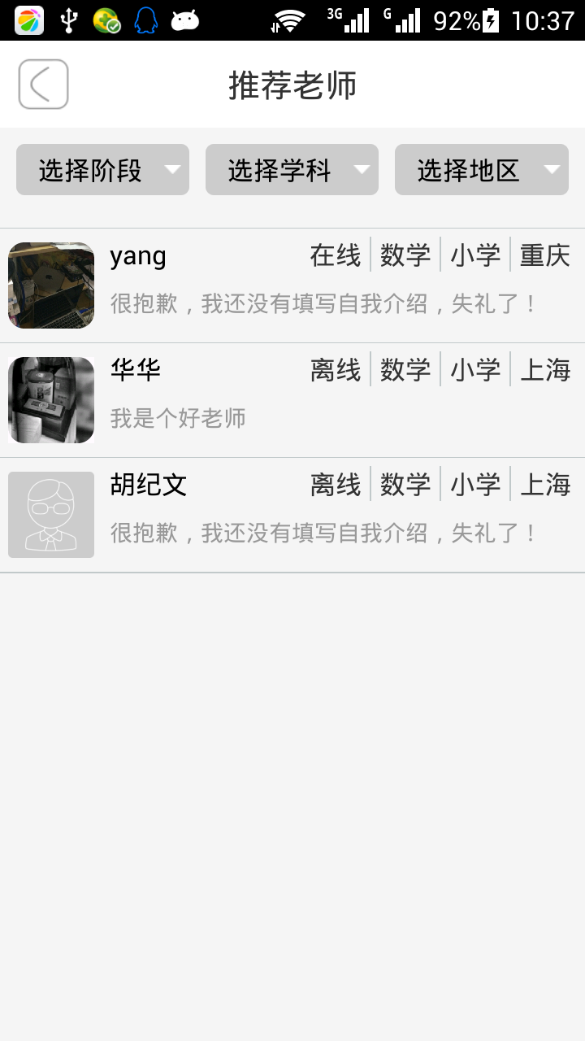
请美术从新设计我的老师在线离线的 字样或“标识”
备注：什么时候能改成这种排版？
我的老师

Slide 7
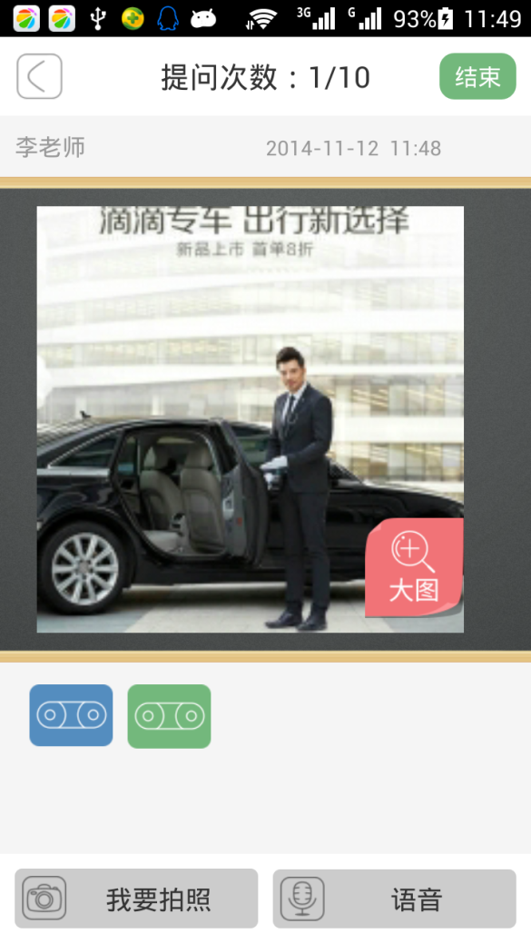
交互过程中语音和图片都没有即时发过来？这是怎么回事？之前一发老师端立马收到的，现在只收到一条推送，
返回消息界面后才有新消息，在这个界面不是及时可以收到图片或语音的吗？

Slide 8
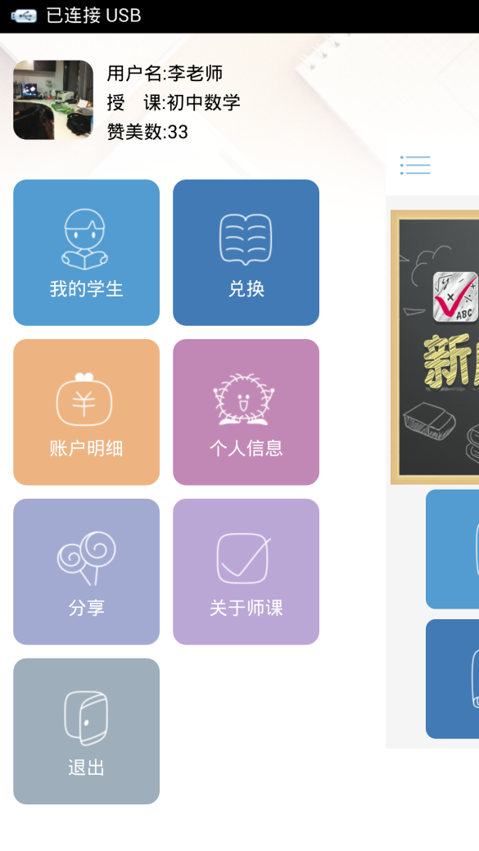
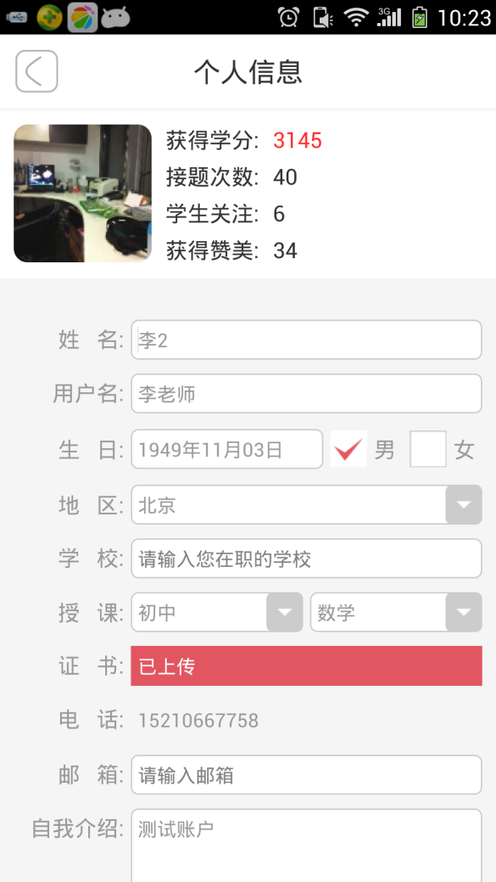
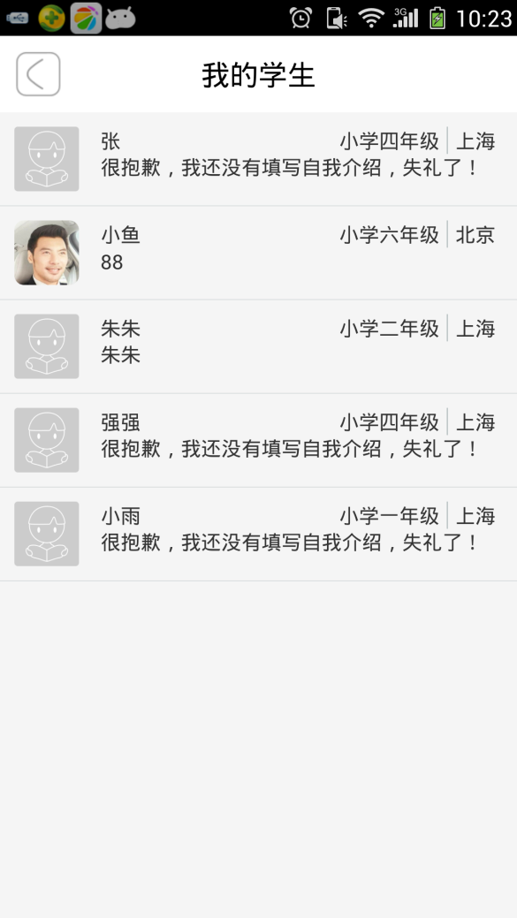
当老师获得赞后，抽屉中赞美数没刷新，学生关注的数量也不对

